Slide 1
Quels outils peut utiliser le médecin conseil pour prendre une décision Evidence-based?
Alain Van Meerhaeghe
CHU-Charleroi
GERHPAC-UMONS-ULB

Slide 2
Plan de l’exposé
Domaines et outils de l’épidémiologie clinique
Logique du raisonnement scientifique et médical
Tests diagnostiques: caractéristiques opérantes/ VPP – VPN
Equation simplifiée de Bayes
Nomogramme de Fagan et exemples
Le dépistage de Masse
Conclusion

Slide 3
Préambule

Slide 4
Une question sur un dépistage
Nous faisons participer, à sa demande, une patiente à un test de dépistage d’un cancer(Se 90% - SP 95%). Mauvaise nouvelle, il est positif. Pas de chance, alors que ce type de cancer ne touche que 0.1% de la population.
A sa question : le test est-il fiable? Nous répondons: « Si vous avez le cancer, le test sera positif dans 90% des cas ; alors que si vous ne l’avez pas, il sera négatif dans 95% des cas ». La patiente s’écroule en pleurs.
A votre avis, après le résultat d’un tel test dans le contexte décrit, quelle est la probabilité que la patiente souffre du cancer recherché?
A: 90%
B: 95%
C: 5%
D: 10%
E: 1.8%

Slide 5
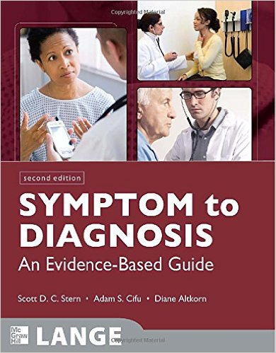

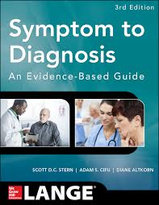
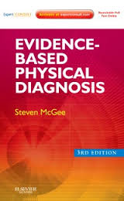

Slide 6
Plan de l’exposé
Domaines et outils de l’épidémiologie clinique
Logique du raisonnement scientifique et médical
Tests diagnostiques: caractéristiques opérantes/ VPP – VPN
Equation simplifiée de Bayes
Nomogramme de Fagan et exemples
Le dépistage de Masse
Conclusion

Slide 7
Domaines et outils de l’épidémiologie Clinique
Thérapeutique (prévention)
P et I C 95%.
Du groupe à l’individu.
Expressions de la taille de
l’effet (RR,DR, NNT,NNH).
Critères de jugement
Diagnostic (dépistage)
Probabilité d’hypothèse
Prévalence ou Probabilité
a priori.
Expression des qualités du
test.
Probabilité a posteriori
Sppin et Snnout (règle de Sackett)
Pronostic
Modèles prédictifs multivariés.
Cohortes de dérivation/ cohorte de validation

Slide 8
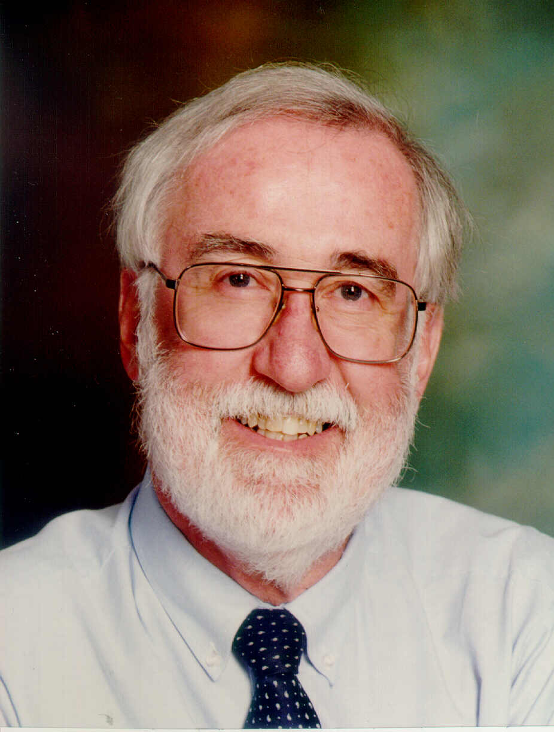
What is evidence-based medicine? (1996)
“Evidence-based medicine is the integration of best research evidence with clinical expertise and patient values”
Sackett DL, Rosenberg WMC, Gray JAM, Haynes RB, Richardson WS: Evidence based medicine: what it is and what it isn’t. BMJ 1996;312:71-2.
Patient
values and concerns
Best research
evidence
Clinical
Expertise
EBM
EBM is an approach to clinical care and continuing medical education
Notes:
Sackett DL, Rosenberg WMC, Gray JAM, Haynes RB, Richardson WS: Evidence based medicine: what it is and what it isn’t. BMJ 1996;312:71-2.
This definition of what EBM is and isn’t has gained wide acceptance and made it easier for us to get our points across.
Dans la pratique de la médecine fondée sur les faits probants la prevue seule n’est jamais siffisante que pour passer à l’action, il faut tenir compte du context.

Slide 9
Plan de l’exposé
Domaines et outils de l’épidémiologie clinique
Logique du raisonnement scientifique et médical
Tests diagnostiques: caractéristiques opérantes/ VPP – VPN
Equation simplifiée de Bayes
Nomogramme de Fagan et exemples
Le dépistage de Masse
Conclusion

Slide 10
Raisonnement déductif: nous permet d’inférer avec certitude une conclusion d’un jeu de prémisses. Si les prémisses sont vraies les conclusions également.
Exemple allant du général au général:
Tous les humains sont mortels
Tous les médecins sont des humains
Dès lors tous les médecins sont mortels
Un raisonnement déductif n’apporte pas de connaissances nouvelles. Le contenu de la conclusion est déjà présent, quoique implicitement, dans les prémisses.
Notes:
Nous devons interpréter les résultats de l’étude à la lumière de toutes les étapes de celle-ci. Les prémisses majeures et mineures.

Slide 11
Le raisonnement inductif: permet d’inférer une conclusion à partir de prémisses ou d’observations mais sans certitude. La conclusion peut être fausse même si les observations sont vraies, car nous allons au-delà de celles-ci pour généraliser ou prédire.
Nous observons 20 corbeaux noirs:
Inférence inductive de généralisation :tous les corbeaux sont noirs.
Inférence inductive sur l’observation suivante : le prochain corbeau que nous allons observer sera noir.
Notes:
L'induction est historiquement le nom utilisé pour signifier un genre de raisonnement qui se propose de chercher des lois générales à partir de l'observation de faits particuliers, sur une base probabiliste.

Slide 12
Médecine
L’étudiant subissait un apprentissage « déductif » : en cas d ‘hépatite, de pneumonie vous avez tels symptômes et tels signes (étudiant = Textbook!).
Choc de la rencontre clinique dans les premiers stages où là ,les patients présentaient des signes et symptômes et il fallait remonter à la cause ,à l’hypothèse maladie.
Nous devions emprunter le chemin inverse, celui de l’inférence inductive propre à toutes les sciences empiriques, pour nous orienter dans le monde réel.

Slide 13
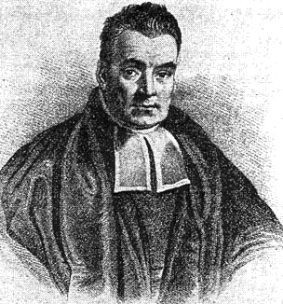
Déterminer quelle vérité sous-jacente est la plus probable sur la base des données observées est un problème d’inférence inductive , appelé le problème des probabilités inverses résolu mathématiquement (quantitativement) il y a plus de 250 ans par le révérend Thomas Bayes, qui nous sert quotidiennement dans les processus diagnostiques et le dépistage.

Slide 14
Avertissements
Poser un diagnostic nous aide à prédire le pronostic- expliquer ce qui se passe- et déterminer le traitement.
C’est un essai de mettre de l’ordre au sein du monde chaotique des symptômes et des signes (la variabilité biologique omniprésente!).
La modélisation du monde réel qui sert à la discussion des quelques diapos suivantes est une simplification par imposition de la dichotomie entre les Malades et les non-Malades.
1-il existe un spectre de gravité des maladies allant du bénin au plus grave et donc plutôt que M- et M+, il faudrait mettre M+; M++;M+++.
2- Il y a aussi un spectre au sein de l’état de santé des non-malades car ils peuvent présenter d’autres pathologies avec des symptômes semblables et de gravités différentes. Ici non malades comme dans tous les livres = sains.
Notes:
Je vais essayer tout en en parlant toujours de ne pas mettre l’accent sur Bayes.

Slide 15
Plan de l’exposé
Domaines et outils de l’épidémiologie clinique
Logique du raisonnement scientifique et médical
Tests diagnostiques: caractéristiques opérantes/ VPP – VPN
Equation simplifiée de Bayes
Nomogramme de Fagan et exemples
Le dépistage de Masse
Conclusion

Slide 16
Le tableau de contingence est un outil central de l’épidémiologie (clinique) pour représenter les résultats des études.
GOLD STANDARD
 | Malades | Non malades
Test + | 90 (a) | 45 (b) | 135
Test - | 10 (c) | 855 (d) | 865
 | 100 (a+c) | 900 (b+d) | 1000 (N)
Prévalence 10%
Sensibilité 90%
Spécificité 95%
Prévalence est illustrée par le rapport a+c/N.
Sensibilité = P (T+/M+) = a/a+c = 90%
Spécificité = P(T- /M-) = d/ d +b = 95%
Valeur Prédictive Positive = a/a+b
Valeur prédictive négative = d/c+d
Lecture verticale du tableau
Lecture horizontale du tableau
Les caractéristiques opérantes du test sont la Sensibilité et la Spécificité.
Les VPP et VPN intègrent la probabilité a priori avec les caractéristiques opérantes du test et ne sont valables que dans le cadre de l’étude.

Slide 17
Démarche Diagnostique
La démarche est caractérisée par la combinaison de ce :
qu’on pensait avant ‘+’ Nouvelle information = ce que l’on pense maintenant
Probabilité pré-test : pour un test diagnostic cela dépend des symptômes et signes du patient ainsi que des résultats obtenus par des tests réalisés avant le test actuel.
: pour un test de dépistage (screening) cela est la prévalence de la maladie dans la population dont le sujet fait partie.
Probabilité post-test: révision de notre estimation de la probabilité de la présence de la maladie étant donné le résultat du test .
En cas de test dichotomique positif, cela est égal à la VPP calculée dans le cadre individuel du patient!
En termes de probabilité post-test si résultat négatif , ce n’est pas la VPN mais 1-VPN.
La VPN est en effet P (M-/T-), nous sommes intéressés par la P(M+/T-) .

Slide 18
Nous aimerions pouvoir multiplier la probabilité a priori par une constante dérivée du résultat du test pour obtenir la probabilité a posteriori.
La probabilité de cancer mammaire à un certain âge est multipliée par 10 en cas de mammographie positive ou la probabilité de bactériémie en cas leucocytose> 15.000 est multipliée par 3.
Problème: une probabilité ne peut dépasser 1.
Si notre P a priori de cancer du sein est >0.1 ou de
bactériémie est > 0.33, nous ne pouvons pas multiplier ces
P a priori par 10 ou 3 ,car elles donneraient des P a posteriori > 1.

Slide 19
Afin de résoudre ce problème, nous passons des probabilités aux odds.
L’odds est simplement un rapport de Probabilités:
Odds = P/(1-P)
Pour le thème du diagnostic :
Probabilité d’être M+
Probabilité d’être M-
L’odds peut aller de 0 à
∞
Notes:
C’est la probabilité de quelque chose qui va survenir ou qui existe déjà au moment présent, divisée par la probabilité que ce quelque chose ne va pas survenir ou n’existe pas au moment présent.
Probabilité d’avoir la maladie sur la probabilité de ne pas avoir la maladie.

Slide 20
Plan de l’exposé
Domaines et outils de l’épidémiologie clinique
Logique du raisonnement scientifique et médical
Tests diagnostiques: caractéristiques opérantes/ VPP – VPN
Equation simplifiée de Bayes
Nomogramme de Fagan et exemples
Le dépistage de Masse
Conclusion

Slide 21
Le théorème de Bayes
P(A/B) = P(B/A) x P (A)/ P(B)
Le théorème de Bayes permet de relier la probabilité conditionnelle de « A sachant B » à celle de « B sachant A »
Comment cela fonctionne dans la démarche diagnostique ?
Si A est la probabilité d’être malade sachant B ( le test est positif) alors cela est égal à la probabilité de B/A (sensibilité) multipliée par la probabilité de A (prévalence-probabilité à priori). Le tout divisé par la probabilité d’un test positif (VP+FP).
La formule de Bayes nous permet de calculer la VPP et la VPN du test diagnostique.

Slide 22
Rappel
Odds (la cote) = P/ 1-P
P = Odds/1+ Odds
Odds a posteriori = Odds a priori x RV
Equation simplifiée du théorème de Bayes

Slide 23
Les rapports de Vraisemblance
Ce sont des qualités intrinsèques du test diagnostic qui utilisent les performances de ce test à savoir la Sensibilité et la Spécificité.
Le RV+ = Se/ 1-SP = VP / FP
Le RV- = 1-Se / SP = FN/VN
Au plus le RV+ est élevé au plus la maladie sera probable
Au plus le RV- est faible (proche de 0) au mieux la maladie sera exclue

Slide 24
Plan de l’exposé
Domaines et outils de l’épidémiologie clinique
Logique du raisonnement scientifique et médical
Tests diagnostiques: caractéristiques opérantes/ VPP – VPN
Equation simplifiée de Bayes
Nomogramme de Fagan et exemples
Le dépistage de Masse
Conclusion

Slide 25
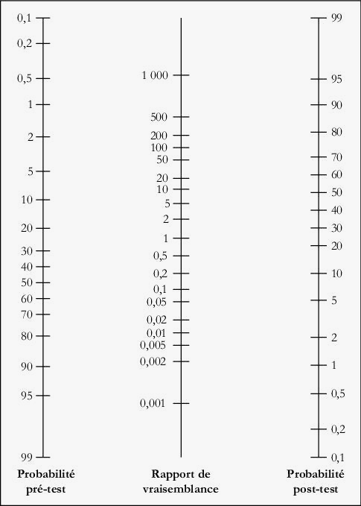
Nomogramme de Fagan

Slide 26
Une patiente de 35 ans, se présente à votre cabinet avec une dyspnée aigue et douleur respiro-dépendante. Elle fume 1 paquet/j.
Par l’utilisation d’un score issu de votre anamnèse et examen physique, vous établissez que la probabilité d’embolie pulmonaire est intermédiaire et que ceci correspond à une probabilité a priori de 50%.
Vous envoyez cette patiente aux urgences de l’hôpital le plus proche où un test diagnostique dont la Se est de 90% et la Sp de 95% (Angio CT du thorax) est réalisé.
Le test est positif (vision d’une image compatible avec un thrombus).
Si on prend 200 patientes semblables à la nôtre , la prévalence dans ce groupe est 100/200 ( embolie pulmonaire).
Quel gain d’information va nous apporter le test (angio CT)?
Trois méthodes pour ce calcul

Slide 27
Le diagnostic et le dépistage
I-Table 2X2
 | E. Pulm + | E. Pulm -
Test + | 90 | 5 | 95
Test- | 10 | 95 | 105
 | 100 | 100 | 200
On part d’une probabilité de 50% et si le test est positif , on
obtient un gain d’information qui nous amène à une probabilité à postériori de 90/95 = 94,7%

Slide 28
II – La forme simplifiée du Théorème de Bayes
Post Odds = Odds a priori x Facteur de bayes (RV)
RV+ = Se/1-SP = 0,9/0,05 = 18
Post Odds = 1 (0.5/1-0.5) x 18 = 18
Probabilité a posteriori = 18/19= 94,7%

Slide 29
III-Nomogramme de Fagan

Slide 30
Histoire Clinique
Un jeune homme de 24 ans se présente chez son médecin avec une plainte de douleur au genou droit depuis 48 H. Cette douleur est apparue alors qu’il jouait au football. Il a entendu un bruit au niveau du genou, après un contact violent avec un autre joueur.
Depuis lors utilise de la glace et des ibuprofen avec amélioration de la douleur.
Il a l’impression que son genou va se tordre ou se dérober. Pas d’antécédent de blessure ou traumatisme au niveau des genoux.
Suivant l’histoire et votre expérience , vous estimer la probabilité de déchirure du LCA à 50%.

Slide 31
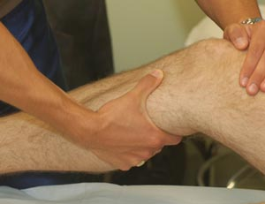
Signe de Lachman = subluxation antérieure du tibia
Test du tiroir à 10-20°

Slide 32
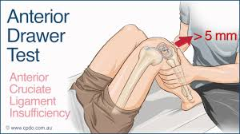
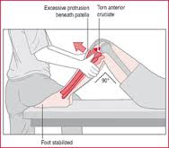
Test du tiroir à90°

Slide 33
Lachman
Signe du tiroir à 90°
Se (%) 48-96 ; Sp (%) 90-99 RV+ = 17 et le RV- = 0.2
Se (%) 27-88 ; Sp (%) 91-99 RV+ 11.5 et le RV- 0.5

Slide 34
Probabilité a priori = 50%
Equation de Bayes :
Pr a posteriori :18/19
P = Odds/1+Odds
Pr = 94.4%

Slide 36
Règle de Sackett
Les tests diagnostiques sont des outils imparfaits avec Se et Sp ≠ de 100% .
Plus le test est sensible moins il comportera de faux négatifs et mieux il permettra s’il est négatif « d’exclure avec un haut niveau de cetitude » la maladie, un moyen mnémotechnique de s’en souvenir est le vocable « SnNOUT »:on a Sensitive test a Negative result helps rule OUT a diagnosis.
Plus il est spécifique moins il y aura de faux positifs et donc en cas de test positif ,on peut confirmer « avec un haut niveau de certitude » la maladie « SpPIN »:on a Specific test a Positive result helps rule IN a diagnosis

Slide 37
Plan de l’exposé
Domaines et outils de l’épidémiologie clinique
Logique du raisonnement scientifique et médical
Tests diagnostiques: caractéristiques opérantes/ VPP – VPN
Equation simplifiée de Bayes
Nomogramme de Fagan et exemples
Le dépistage de Masse
Conclusion

Slide 38
Une question sur un dépistage
Nous faisons participer, à sa demande, une patiente à un test de dépistage d’un cancer(Se 90% - SP 95%). Mauvaise nouvelle, il est positif. Pas de chance, alors que ce type de cancer ne touche que 0.1% de la population.
A sa question : le test est-il fiable? Nous répondons: « Si vous avez le cancer, le test sera positif dans 90% des cas ; alors que si vous ne l’avez pas, il sera négatif dans 95% des cas ». La patiente s’écroule en pleurs.
A votre avis, après le résultat d’un tel test, quelle est la probabilité que la patiente souffre du cancer recherché?
A: 90%
B: 95%
C: 5%
D: 10%
E: 1.8%

Slide 39
Le diagnostic et le dépistage
Test de dépistage
Réalité
 | Cancer + | Cancer -
Test + | 9 | 500 | 509
Test – | 1 | 9490 | 9491
 | 10 | 9990 | 10.000
Se du test = 90% Pr (T+/ M+)
Sp du test = 95% Pr (T-/ M-)
Prévalence dans la population: 0.1%
Prenons 10.000 personnes qui vont passer le test de dépistage.
10 seront atteintes par le cancer recherché.
9990 n’en seront pas atteintes.
La réponse à la question posée est la Pr (M+/T+)= 9/509 = 1.8%
En général les caractéristiques opérantes des tests de dépistage sont moins performantes.

Slide 41
Conclusion
L’exercice de la médecine factuelle intègre l’épidémiologie clinique dans sa pratique.
Elle se sert d’une expérience explicite , organisée de manière à réduire les biais, basée sur les comparaisons de groupes et sur la quantification de l’incertitude.
Le patient individuel pour bénéficier des données du groupe doit pouvoir s’y intégrer.
Les exemples du diagnostic et du dépistage mettent en lumière la nécessaire expertise clinique pour construire une probabilité a priori de la présence d’une maladie. C’est cette probabilité a priori qui donne la puissance à la technologie.
Ce sont nos qualités de cliniciens qui permettent à la puissance des technologies nouvelles de s’exprimer au mieux .

